Slide 1

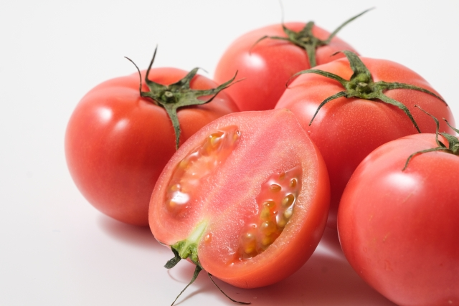
実は・・・
トマトの旬は
今です！
実は・・・
トマトの旬は
今です！
❏夏の野菜と思われているトマト 実は今が最も糖度、栄養価が高い！
❏トマトが美味しくなるのはいっぱい日光を浴び、ちょっと乾燥の今！
❏最も美味しいときは生食、サラダでたっぷりお召し上がりください！
380円
フルーツ・トマト
４個入り １パック

Slide 2

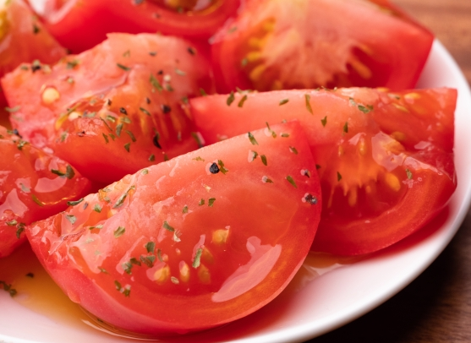
糖度10度！
高糖度の
フルーツトマト
高糖度の
フルーツトマト
●水分や塩分、肥料を調整した特別栽培のブランド・トマトです。
フルーツ並みの糖度と美味しさ味わってください！
熊本県産
380円
フルーツ・トマト
４個入り １パック

Slide 3
日本 人気
品種
！
で
No.１
桃太郎
桃太郎
皮が薄くて、甘味があり、クセが少なくサラダにぴったりなトマトです！
岡山県産
桃太郎トマト
380円
４個入り １パック

Slide 4
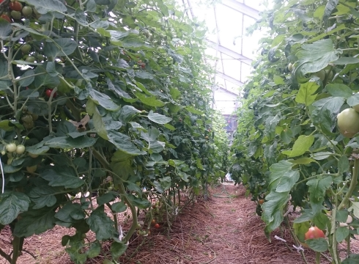
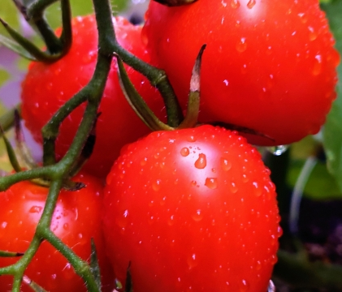
担当者のおすすめ！
この産地のトマトは今年も美味しい！
この産地のトマトは今年も美味しい！
水分や塩分、肥料を調整して
糖度を高める特別栽培をする有名産地のトマトです。
今年の試食でも期待通りの美味しさと担当者が太鼓判！
岡山県産
380円
フルーツ・トマト
４個入り １パック

Slide 5
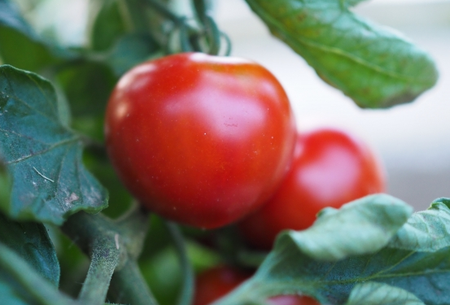
担当者のおすすめ！
いま美味しいトマトは
いま美味しいトマトは
一
長野県産
夏野菜のイメージが強いトマトですが実はトマトの旬は春から初夏。
この時期には涼しい高原のトマトが糖度が高く、美味しくなります。
長野県産
桃太郎トマト
380円
４個入り １パック

Slide 6
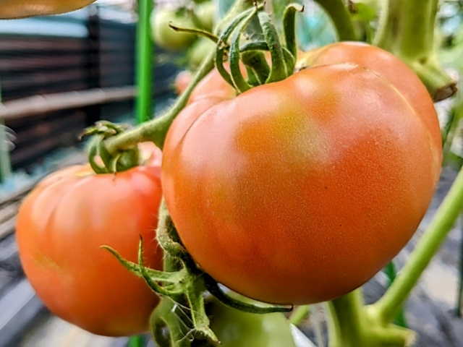
夏場は
一番！
地物・完熟トマトが
ー
春より糖度が落ちる夏は
鮮度抜群、味も美味しい地物・完熟トマトが
おすすめです！
石川県小松市産
桃太郎トマト
380円
４個入り １パック

Slide 7
ご存知ですか？
美味しいトマト４つのポイント
❏丸くツルっと
❏重みがあって
❏お水に沈んで
❏ヘタが緑でピン！
当店のトマトは品質保証！
長野県産
桃太郎トマト
380円
４個入り １パック

Slide 8
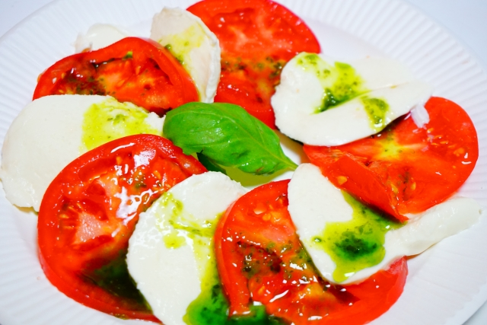
ー
皮が薄いので湯むきせず
そのままサラダで！
皮が薄くて、甘味があり、クセが少なく
サラダにぴったりな桃太郎トマトです。
長野県産
桃太郎トマト
380円
４個入り １パック

Slide 9
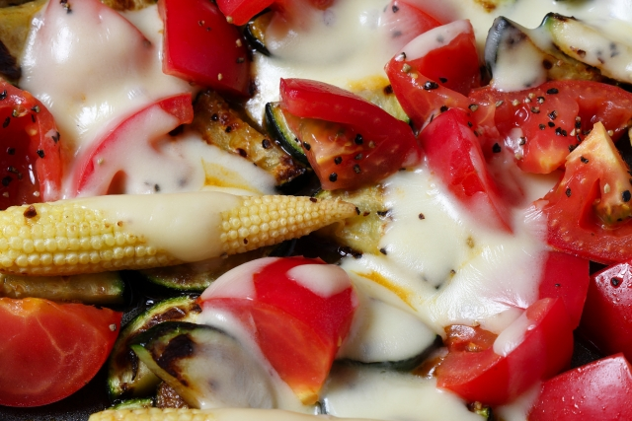
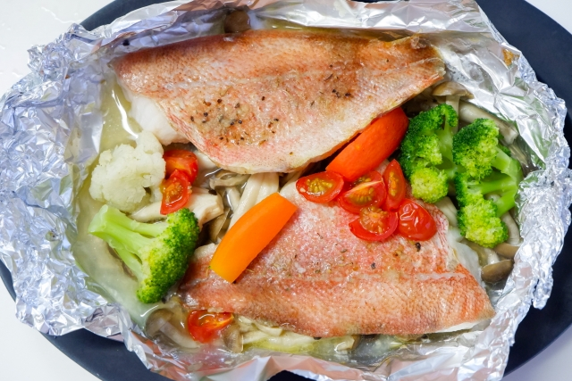
焼くトマトも旨い！
皮を湯むきし厚めにスライスしたトマトを
グラタン皿に敷き、スライスチーズをのせ
塩胡椒して焼きバジルとオリーブオイルで。
トマトとチーズはとても相性がいいです。
オーブンでじっくり焼いて肉料理や魚料理の
付け合わせに！ 濃厚な甘味とさっぱりした
酸味がとても合います。
長野県産
桃太郎トマト
380円
４個入り １パック

